Slide 1

ВК 4.10 ЦИВІЛЬНИЙ ЗАХИСТ
Вінницький національний медичний університет
ім. М.І. Пирогова МОЗ України
КАФЕДРА МЕДИЦИНИ КАТАСТРОФ
ТА ВІЙСЬКОВОЇ МЕДИЦИНИ
СПЕЦІАЛЬНІСТЬ: І3 ПЕДІАТРІЯ
ГАЛУЗЬ ЗНАНЬ: І ОХОРОНА ЗДОРОВ’Я ТА СОЦІАЛЬНЕ ЗАБЕЗПЕЧЕННЯ
ОСВІТНЬО-ПРОФЕСІЙНА ПРОГРАМА: «ПЕДІАТРІЯ»
РІВЕНЬ ВИЩОЇ ОСВІТИ: ДРУГИЙ (МАГІСТЕРСЬКИЙ)

Slide 2
Паспорт ОСВІТНЬОГО КОМПОНЕнТА
ВК 4.10. «ЦИВІЛЬНИЙ ЗАХИСТ»
Спеціальність: І3 Педіатрія
Курс: 4-й
Кредити: 2,0
Форма контролю: залік
Мова: українська
Пререквізити: Базові знання з наступних навчальних дисциплін: гігієна та екологія з гігієною дитячого та підліткового віку, основи організації медичного забезпечення населення і військ, домедичної допомоги в екстремальних ситуаціях, та інші клінічнІ дисципліни.

Slide 3
Чому варто обрати
цей курс
-навчає алгоритмам дій щодо запобігання та захисту населення під час надзвичайних ситуацій, техногенних аварій чи воєнних загроз
-формує уміння оцінювати радіаційну, хімічну, та біологічну обстановки із застосуванням відповідного обладнання
- допомагає опанувати навички щодо використання засобів індивідуального захисту
-розвиває навички щодо проведення лікувально-евакуаційних заходів в умовах екстремальних ситуацій
КЛЮЧОВА ПЕРЕВАГА: формування вмінь і навичок щодо планування і організації заходів цивільного захисту населення, суб'єктів господарювання (лікувальних закладів) за умов надзвичайних ситуацій мирного і воєнного часу.

Slide 4
Що ви будете вивчати
-основні нормативно-правові акти України щодо цивільного захисту населення, суб'єктів господарювання та територій;
- основні заходи, що проводяться у сфері цивільного захисту (запобігання надзвичайним ситуаціям, оповіщення, укриття, евакуація тощо) ;
- принципи планування та організацію заходів цивільного захисту лікувального закладу;
-основи організації проведення рятувальних та інших невідкладних робіт щодо цивільного захисту населення.

Slide 5
Що ви зможете за умови опанування курсу
-планувати та організовувати заходи цивільного захисту;
- прогнозувати можливості виникнення та масштаби надзвичайних ситуацій;
-оцінювати радіаційну, хімічну, біологічну обстановку;
-організовувати та здійснювати заходи (медичний, біологічний, психологічний) щодо захисту населення від наслідків аварій, катастроф, стихійних лих та у разі застосування сучасної зброї;
-оцінювати стійкість елементів суб’єктів господарювання, зокрема лікувального закладу, в надзвичайних ситуаціях, визначати необхідні заходи щодо її підвищення;
-забезпечувати організацію і підготовку формувань, проведення рятувальних та інших невідкладних робіт на суб’єктах господарювання (лікувальних закладах);
-організовувати та надавати домедичну допомогу в умовах екстремальної ситуації.

Slide 6
Підсумковий контроль
Форми навчання
Залік: на останньому практичному занятті за умов успішного проходження курсу (сума балів за всі види навчальної діяльності - 122-200 балів) і відсутності академічної заборгованості.
Лекції
Практичні
Самостійна робота
Індивідуальна самостійна робота

Slide 7
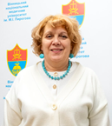
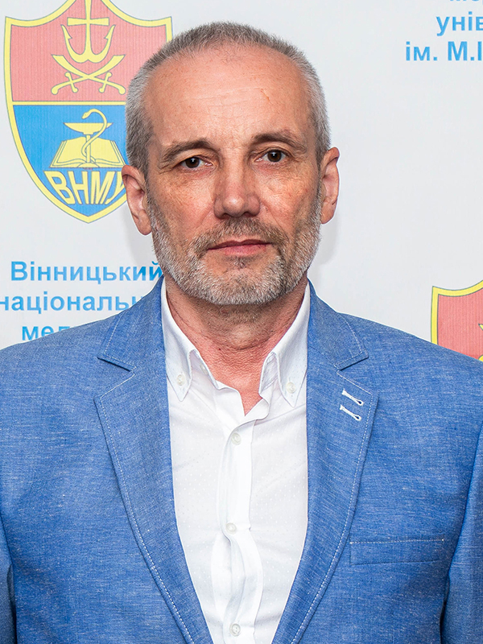
Контактна інформація
РОЗРОБНИКИ КУРСУ
Контактна інформація:
Вінниця, вул.Пирогова,56
Кафедра Медицини катастроф та військової медицини
emergency@vnmu.edu.ua
Професор, д.мед.н. Валентина Чорна
Доцент, к.псих.н
Анатолій Шевчук

